Slide 1
INSTITUTO SUPERIOR POLITÉCNICO METROPOLITANO DE ANGOLA
ANÁLISE E ENGENHARIA DE SOFTWARE
MODELO DE CAPACIDADE E MATURIDADE INTEGRADO
(C.M.M.I)..
LUANDA
2022

Slide 2
KÉLVIN VALÉRIO
BRUNO BERNARDO
CAMILO GERÔNIMO
FERNANDA CALUNJINGI
HÉLDER JOÃO
SANTIAGO MULONGA
EDIVALDO PASCOAL
MAURO ALEXANDRE
INTEGRANTES DO GRUPO

Slide 3
OBJECTIVOS
3.
Conhecer e perceber as visões e Representações do Modelo de Capacidade e Maturidade Integrado.
1.
Conceituar o Modelo de Capacidade e Maturidade Integrado
4.
Conhecer as áreas de capacidade e de prática do Modelo de Capacidade e Maturidade Integrado.
2.
Conhecer a origem e compreender a evolução do Modelo de Capacidade e Maturidade Integrado.
5
Conhecer as benefícios da aplicação do Modelo de Capacidade e Maturidade Integrado.

Slide 4
O CMMI (Modelo de Capacidade e Maturidade Integrado) é uma abordagem de melhoria de processos que fornece às organizações elementos essenciais de processos eficazes. Pode ser usado para guiar a melhoria de processo em um projeto, divisão ou em uma organização inteira.
O CMMI organiza as práticas que já foram provadas como sendo efetivas, em uma
estrutura que ajuda a organização a estabelecer metas e prioridades para melhoria e fornece um
guia na implementação destas melhorias
MODELO DE CAPACIDADE E MATURIDADE INTEGRADO

Slide 5
O CMMI surgiu durante a década de 1980 como um modelo para avaliação de risco na contratação de empresas de software pelo Departamento de Defesa dos Estados Unidos que
desejava ser capaz de avaliar os processos de desenvolvimento utilizados pelas empresas.
A partir de 1991, foram desenvolvidos CMMs para várias disciplinas.
O CMMI surgiu para resolver o problema de utilização de vários modelos e é o resultado da evolução do SW-CMM, SECM
Os processos de melhoria nasceram de estudos realizados por Deming, Crosby e Juran,
cujo objetivo principal era a melhoria da capacidade dos processos.
HISTÓRIA E EVOLUÇÃO

Slide 6

Visões do CMMI
CMMI Desenvolvimento V2.0 (CMMI-DEV)
01
Modelo de melhoria de
processos e desempenho para o desenvolvimento de melhores produtos e serviços
CMMI Serviços V2.0 (CMMI-SVC)
02
Modelo para melhorar as capacidades e processos para fornecer melhor desempenho de serviço.
CMMI Gestão de Fornecedor V2.0 (CMMI-SPM)
03
Modelo para melhorar processos e desempenho para otimizar a cadeia de suprimentos.

Slide 7
Representação Contínua
Define uma sequencia para melhoria de uma área de processos e ao mesmo tempo
permite uma flexibilidade na escolha das áreas de processo a serem melhoradas, possibilitando
a organização direcionar os seus esforçoes de melhoria nas áreas que julgar mais relevante.
Representação Por Estágios
Disponibliza uma sequencia pré-determinada para a melhoria baseada em estágios que
não deve ser desconsiderada pois cada estágio serve de base para o próximo.
REPRESENTAÇÕES DO CMMI

Slide 8
Representação Contínua
0
Nível 0 : Incompleto
01
Nível 1 : Incompleto
02
Nível 02 : Incompleto
03
Nível 03 : Incompleto
04
Nível 04 : Incompleto
Nível 2: Gerenciado
You can simply impress your audience and add a unique zing and appeal to your Presentations. Easy to change colors, photos and Text.
05
Nível 05 : Incompleto

Slide 9
Representação por Estágios
05
Otimização
04
Quantitativamente Gerenciado
03
Definido
02
Gerenciado
01
Inicial

Slide 10
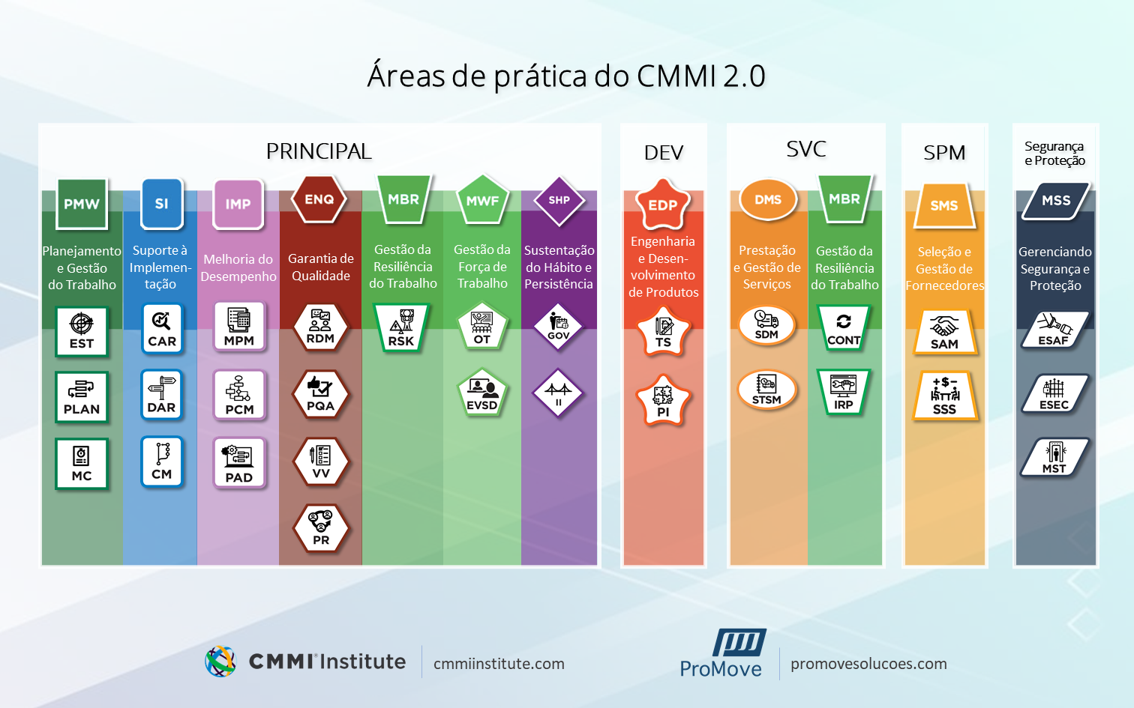

Slide 11
ENQ – Garantia de Qualidade
EDP – Engenharia e Desenvolvimento de produtos
DMS – Prestação e Gestão de Serviços
SMS – Seleção e Gestão de Fornecedores
PMW – Planejamento e Gestão do Trabalho
MBR – Gestão da Resiliência dos Negócios
MWF – Gestão da Força de Trabalho
SI – Suporte à Implementação
SHP – Sustentação do Hábito e Persistência
IMP – Melhoria do Desempenho
MSS – Gerenciando Segurança e Proteção
ÁREAS DE CAPACIDADE DO C.M.M.I.

Slide 12
Benefícios do C.M.M.I.
Menor dependência da empresa com colaboradores
Gerenciamento de atividades
Garantia do cumprimento de prazos e custos
Melhoria contínua

Slide 13
Em suma, o CMMI representa uma evolução do modelo CMM, apesar de todo o sucesso de uso do modelo CMM no mundo, a tendência é que ele seja substituído gradativamente pelo CMMI, que foi cosntruido considerando 3 dimensões principais que são as pessoas, ferramentas e procedimentos.
CONCLUSÃO

Slide 14
Obrigado!

